Slide 1
Hampton Machine Tool Company
Atvejo analizė
Lina Juškaitė
Ekonomikos ir verslo administravimo fakultetas
Finansai ir bankininkystė
1 kursas, 1 semestras, 1 grupė

Slide 2




ĮVADAS
Hampton Machine Tool Company staklių gamybos įmonė, kuri buvo įkurta 1915 m.
Nuo pat įkūrimo įmonė sėkmingai išgyveno didelius ciklinius svyravimus, būdingus staklių gamybos verslui.
Pagrindiniai Hampton klientai buvo karinių oro transporto priemonių ir automobilių gamintojai.
Kompanijos sėkmė 1960-aisiais atspindėjo stiprią automobilių rinką ir dideles gynybos išlaidas, susijusias su Vietnamo karu.
Aštuntojo dešimtmečio viduryje Hampton pelningumas sulėtėjo dėl naftos embargo ir JAV gynybos išlaidų sumažinimo po Vietnamo karo.

Slide 3
Atvejo pristatymas
10 metų iki 1978 m. gruodžio mėn. Hampton balanse nebuvo skolų.
1978 m. gruodžio mėn. pabaigoje Hampton iš St. Louis nacionalinio banko pasiskolino 1 mln. $. Įmonė mokėjo 1,5 proc. palūkanų normą per mėnesį (maždaug 18 proc. per metus) nuo pagrindinės sumos, kuri turėtų būti sumokėta 1979 m. rugsėjo mėn. pabaigoje.
1979 rugsėjo mėn. Hampton prezidentas, paprašė atnaujinti pradinę paskolą iki 1979 m. pabaigos, ir paprašė papildomos 350 000 $ paskolos įrangos atnaujinimui ir grąžinti iki metų pabaigos su 1,5% palūkanų per mėnesį nuo pagrindinės sumos.
Hampton planuoja išmokėti 150 000 $ dividendus savo akcininkams.

Slide 4

Įmonės tikslai
1 mln. $ paskolos grąžinimas iki 1979 m. pabaigos.
Papildomos paskolos gavimas įrangos atnaujinimui.
Dividendų išmokėjimas

Slide 5
Prognozuojamas grynųjų pinigų biudžetas 1979 ─ 1980 m.

Slide 6
Prognozuojamas grynųjų pinigų biudžetas 1979 ─ 1980 m.

Slide 7
Prognozuojamas grynųjų pinigų biudžetas 1979 ─ 1980 m.

Slide 8

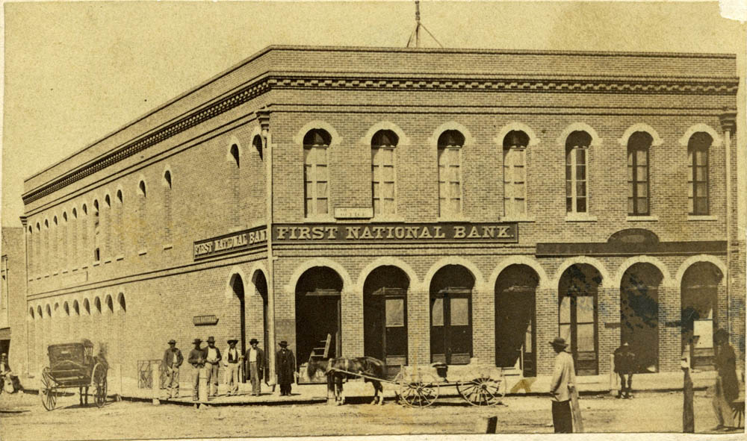

Hampton Machine Tool Company po1979 m.
Papildomos informacijos, ar tokia įmonė tikrai egzistavo ir kaip jai sekėsi po 1979 m., rasti nepavyko.
Galima tik spėti, ar Hampton buvo atidėta 1 mln. paskola ir suteikta antra paskola.
Buvo išsiųsti paklausimai dėl Hampton Machine Tool Company į East St. Louis Historical Society ir Hampton History Museum. Papildomų duomenų apie įmonę rasti nepavyko.

Slide 9
Išvados ir pasiūlymai
1 mln. $ paskola turėtų būti pratęsta iki metų pabaigos, nes įmonė turi užsakymų ir pajėgi ją grąžintini 1979 m. pabaigoje.
Hampton galėtų būti suteikta papildoma paskola įrangos atnaujinimui, tik paskolos grąžinimas turėtų būti 1980 m. sausio mėn.
Hampton 1979 m. pabaigoje galėtų išmokėti planuojamus dividendus.

